Slide 1
New view with Owl JS
Create very basic view with owljs

Slide 2
1. Structure
1. Model: override 2 model là ir.actions.act_window.view và ir.ui.view
2. Static: chứa folder components sử dụng trong view, thành phần chính của view ( 3 file view_render.js, view_model.js, view_view.js – mô hình mvc, file scss, file xml – template view )
3. __init__ và __manifest: file khai báo module

Slide 3
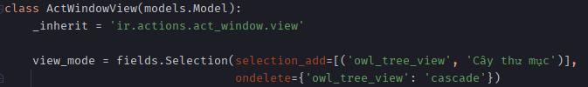

2. Override ir.actions.act_window.view and ir.ui.view
Khai báo thêm view_mode và type tương ứng với view cần khởi tạo

Slide 4
Main files for custom view
1 view sẽ kiến trúc theo mô hình MVC, trong đó:
M: custom_view_model.js – lấy các thông tin (records) của model từ server, lưu lại để render lên V
V: custom_view_view.js – dựa vào file xml (không phải xml template) để lấy thông tin rồi render ra view
C: custom_view_controller.js – phần điều kiển, trước là viết 1 file riêng nhưng nếu là view viết bằng owl js thì sẽ là các method ở view luôn.

Slide 5
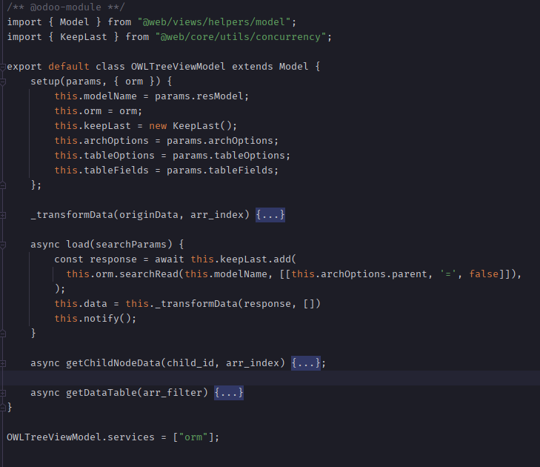
owl_tree_view_model.js
Kế thừa từ class Model
Có khai báo services sử dụng
Params là từ View truyền sang (useModel)
Method load sẽ được chạy khi khởi tạo đầu tiên: trong method có sử dụng services orm để query record

Slide 6
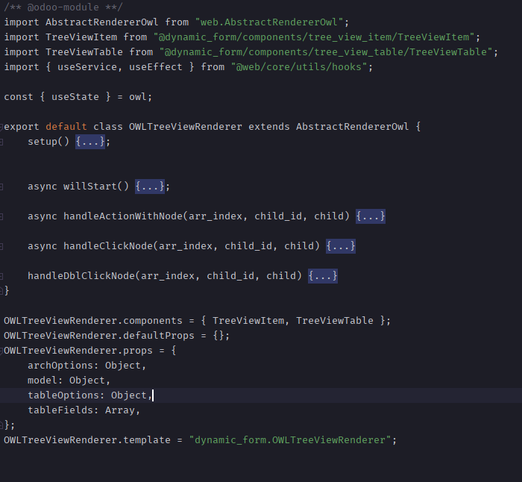
owl_tree_view_renderer.js - overview
Kế thừa từ class AbstractRendererOwl
Đây là 1 owl component nên sử dụng các feature của owl js bình thường
Method willStart sẽ chạy trước khi component được render vào DOM
Ở đây sẽ sử dụng template có tên là dynamic_form.OWLTreeViewRenderer
Các prop của components này cũng được định nghĩa

Slide 7
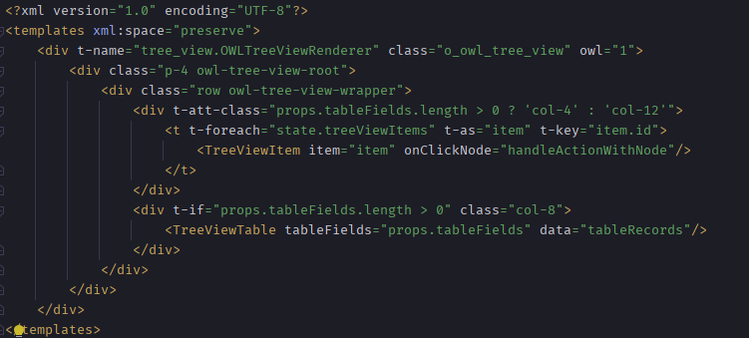
owl_tree_view_renderer.js – temp file
Template được viết bằng Qweb
Ở đây có sử dụng các components con là TreeViewItem và TreeViewTable
2 component này được viết trong thư mục components

Slide 8
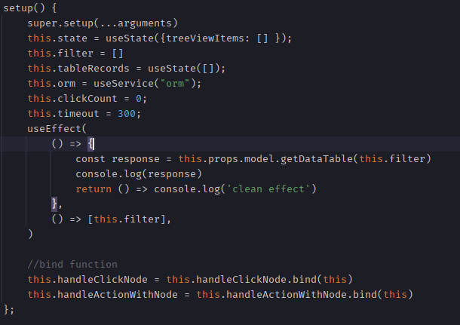
owl_tree_view_renderer.js – method setup()
Super: kế thừa từ component base là AbstractRendererOwl
Các hook sử dụng:
useState: lưu dữ liệu, component sẽ render nếu dữ liệu này thay đổi
useEffect: tính năng tương tự react js nhưng thay vì nhận vào là 1 hàm và 1 option dependency array thì sẽ là 2 hàm
useService: sử dụng 1 service nhất định

Slide 9
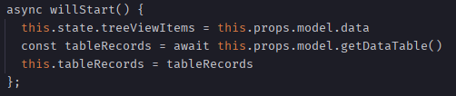
owl_tree_view_renderer.js – method setup()
Method willStart(): nó là 1 phương thức trong components lifecycle
Chi tiết: https://github.com/odoo/owl/blob/master/doc/reference/component.md#lifecycle

Slide 10
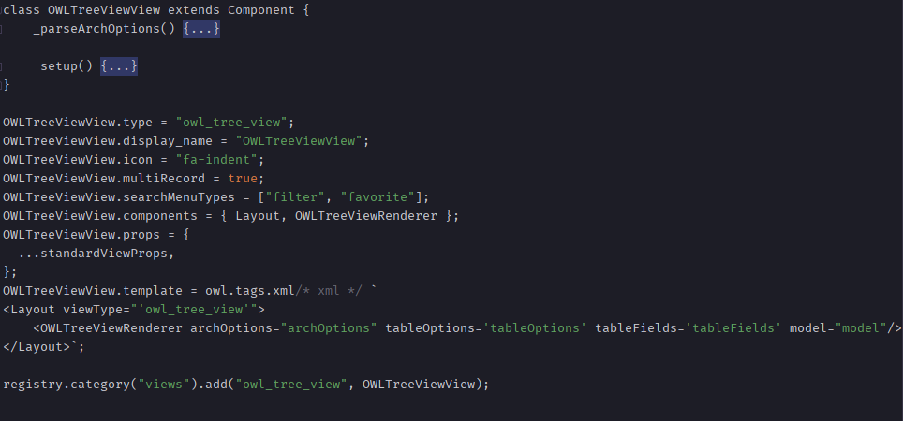
owl_tree_view_view.js - overview
Kế thừa từ class Component
Nó là component cha của renderer
Có các property quan trọng:
Type: phải trùng vs type ở ir.ui.view
Icon: phần icon ở góc phải control panel
multiRecord: nó là view đơn record(form) hay đa record(list,Kanban,…)
Sau khởi tạo phải đăng kí view với tên trùng với type

Slide 11
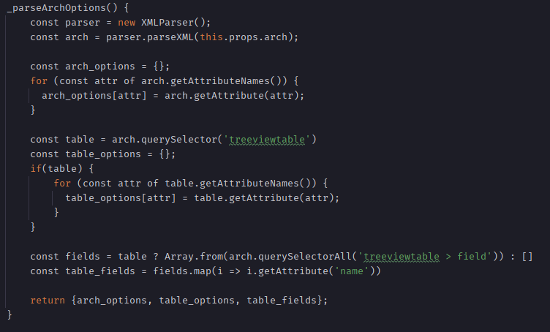
owl_tree_view_view.js - _parseArchOptions()
Chức năng lấy thông tin từ file xml khai báo lúc khởi tạo view

Slide 12
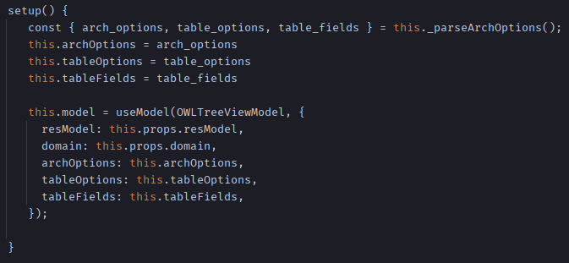
owl_tree_view_view.js - setup()
useModel: truyền các params xuống OWTreeViewModel

Slide 13
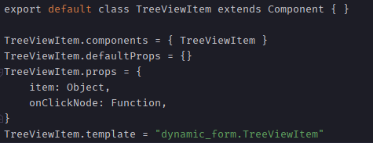
Component TreeViewItem – file js
component này có phần js khá đơn giản, nhiệm vụ duy nhất của nó là render thông tin từ props item truyền xuống

Slide 14
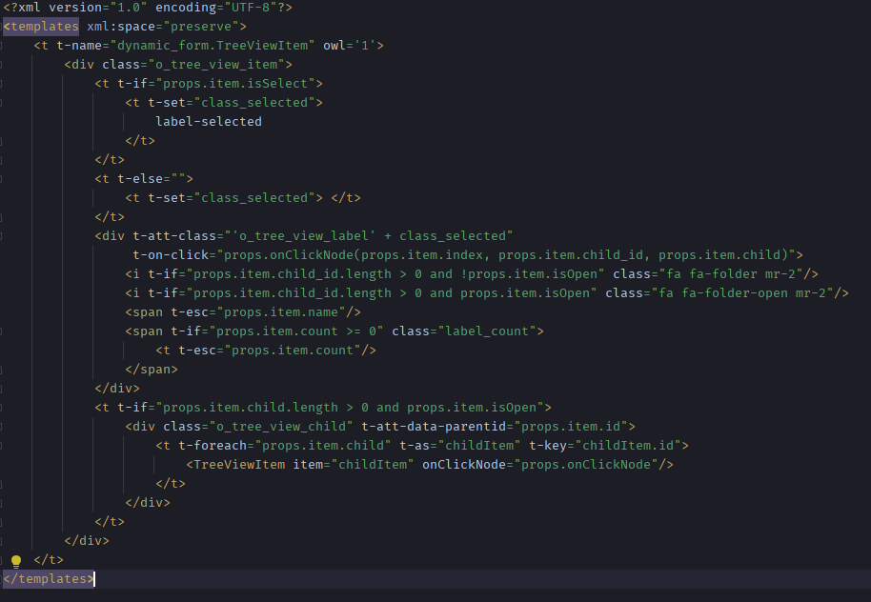
Component TreeViewItem –temp file
Phần template sẽ phức tạp hơn chút, vì mỗi item có thể có các item con, nên sẽ có 1 đoạn kiểm tra xem cod child_id hay không, nếu có thì sẽ render nếu click mở.

Slide 15
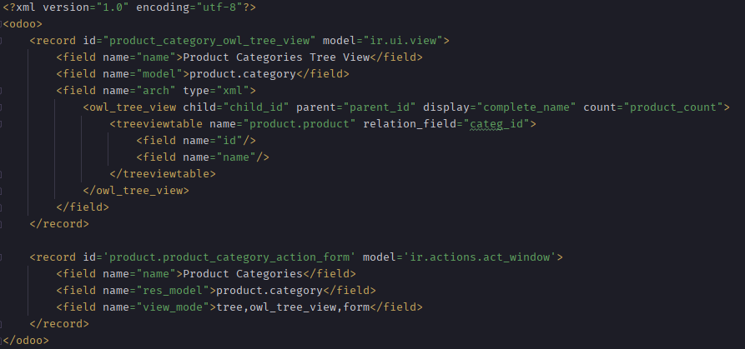
Finish – how to use new view ?
View này sẽ sử dụng ở các model mang tính đệ quy, kiểu như thằng này có thể là cha của các thằng khác
Ở đây model product.category là 1 kiểu như vậy, nó có 2 field là child_id và parent_id là 2 field chỉ ra mối quan hệ giữa các record

